Slide 1
BÀI 1: TÔI VÀ CÁC BẠN
Tiết 1:
GIỚI THIỆU BÀI HỌC VÀ TRI THỨC NGỮ VĂN

Slide 2
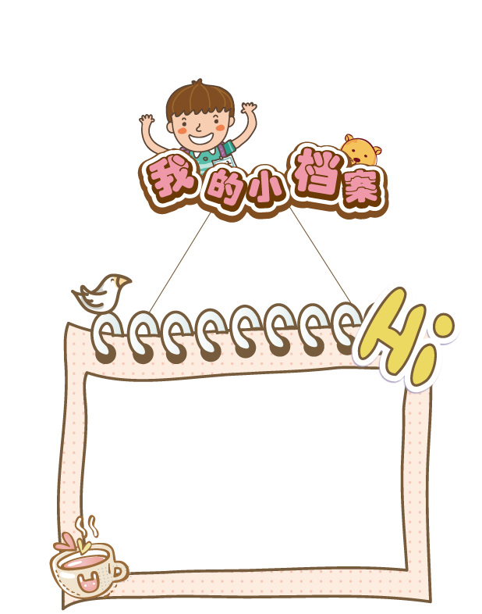
+ NHÓM 1: Ai là người kể chuyện trong tác phẩm này? Người kể ấy xuất hiện ở ngôi thứ mấy?
+ NHÓM 2: Nếu muốn tóm tắt nội dung câu chuyện, em sẽ dựa vào những sự kiện nào
+ NHÓM 3: Nhân vật chính của truyện là ai? Nêu một vài chi tiết giúp em hiểu đặc điểm của nhân vật đó.
KHỞI ĐỘNG
THẢO LUẬN NHÓM

Slide 3
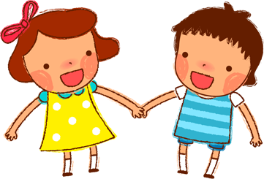
Nội dung bài học
1. Truyện và truyện đồng thoại
2. Cốt truyện
3. Nhân vật
4. Người kể chuyện
5. Lời người kể chuyện và lời nhân vật

Slide 4
Truyện và truyện đồng thoại
1

Slide 5
Truyện
Tác phẩm văn học kể lại một câu chuyện
Có:
Cốt truyện
Nhân vật
Không – thời gian, hoàn cảnh diễn ra các sự việc

Slide 6
Truyện đồng thoại
Truyện – viết cho trẻ em
Nhân vật: loài vật, đồ vật – nhân cách hóa
Một số tác giả: Tô Hoài, Trần Đức Tiến, Nguyễn Nhật Ánh,...

Slide 7
Cốt truyện
Sự kiện chính được sắp xếp theo trật tự nhất định:
Mở đầu
Diễn biến
Kết thúc
Là yếu tố quan trọng của truyện kể

Slide 8
Nhân vật
Đối tượng được nhà văn khắc họa trong tác phẩm, có hình dáng, cử chỉ, hành động, ngôn ngữ, cảm xúc, suy nghĩ,...
Thường là con người nhưng cũng có thể là thần tiên, ma quỷ, con vật, đồ vật,...

Slide 9
Người kể chuyện
Là nhân vật do nhà văn tạo ra để kể chuyện:
Ngôi thứ nhất – tham gia vào câu chuyện
Ngôi thứ ba – người kể chuyện toàn tri

Slide 10
Lời người kể chuyện và lời nhân vật
Lời người kể chuyện:
Thuật lại các sự việc trong câu chuyện (bao gồm việc thuật lại hoạt động của nhân vật + bối cảnh không – thời gian của hoạt động ấy)
Lời nhân vật:
Lời nói trực tiếp của nhân vật (đối thoại, độc thoại)
Tách riêng hoặc xen lẫn với lời người kể chuyện

Slide 11
LUYỆN TẬP
Lựa chọn một truyện mà em yêu thích và chỉ ra các yếu tố đặc trưng của truyện: cốt truyện, nhân vật, người kể chuyện, lời người kể chuyện.

Slide 12
DẶN DÒ:
Nắm nội dung bài học
Tiết sau: văn bản Bài học đường đời đầu tiên

Slide 13
CHÚC CÁC EM HỌC TỐT!

